Slide 1


Programmeerbare Logica

Slide 2
HD44780 menu design issues
Oplossing met functie pointers

Slide 3


The problem with LCD menu
Design:
  2 lines / 20 chars LCD module + x pushbuttons
  Bottom line for navigation: [esc up down enter]
Implemention problems:
  1st thought: use if/then/else or switch/case constructs to handle menu navigation
  In big menus:
  huge amount of C code. In alle menu topics dedicated if/then/else or switch/case constructs are required
  nightmare to code / maintain / extend. Requires lots of

Slide 4
Another approach
* = optional
Define a struct for one LCD menu screen. E.g:
typedef struct
{
UINT16 menuID;
void (*fp_onEntry)(void);
void (*fp_onExit)(void);
void (*fp_onKeyDown[MAX_MENU_KEY])(void);
UINT16 newMenuIdKey[MAX_MENU_KEY];
char *txt[4];
} MENU_ITEM_STRUCT;
Layout the LCD menu by declaring and initializing (in ROM)
an array of MENU_ITEM_STUCTS
‘Simple’ state machine looping through the array of
MENU_ITEM_STUCTS
Elk menu heeft uniek ID
Functie pointers. Deze functies worden aangeroepen bij binnenkomst/verlaten van menu*
Functie pointers voor elk van de 4 buttons*
Nieuwe menuID bij drukken op button*
4 lines of (static) text

Slide 5
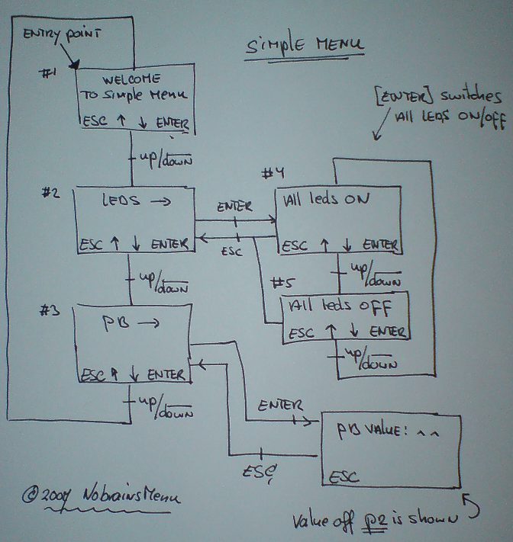
Simple example

Slide 6
Initialize the MENU_ITEM_STRUCT
Menu gaat in ROM !
__code MENU_ITEM_STRUCT menu[] = {
// menuId #0
{
0,
0L,
0L,
{ 0L, 0L, 0L, 0L },
{
0xFFFF,2,1,0
},
{
" Welcome",
" to simple menu",
NULL,
tbl_eud,
}
},
// menuId #1
{
1,
0L,
…
menuId
typedef struct
{
UINT16 menuID;
void (*fp_onEntry)(void);
void (*fp_onExit)(void);
void (*fp_onKeyDown[MAX_MENU_KEY])(void);
UINT16 newMenuIdKey[MAX_MENU_KEY];
char *txt[4];
} MENU_ITEM_STRUCT;
#1
Next menuId when key is pressed
Static tekst
#2
menuId

Slide 7
Demo and check BlackBoard for the sources.
Adjust code to satisfy your application

Slide 8
MP3 streams afspelen
VS1003 audio codec

Slide 9
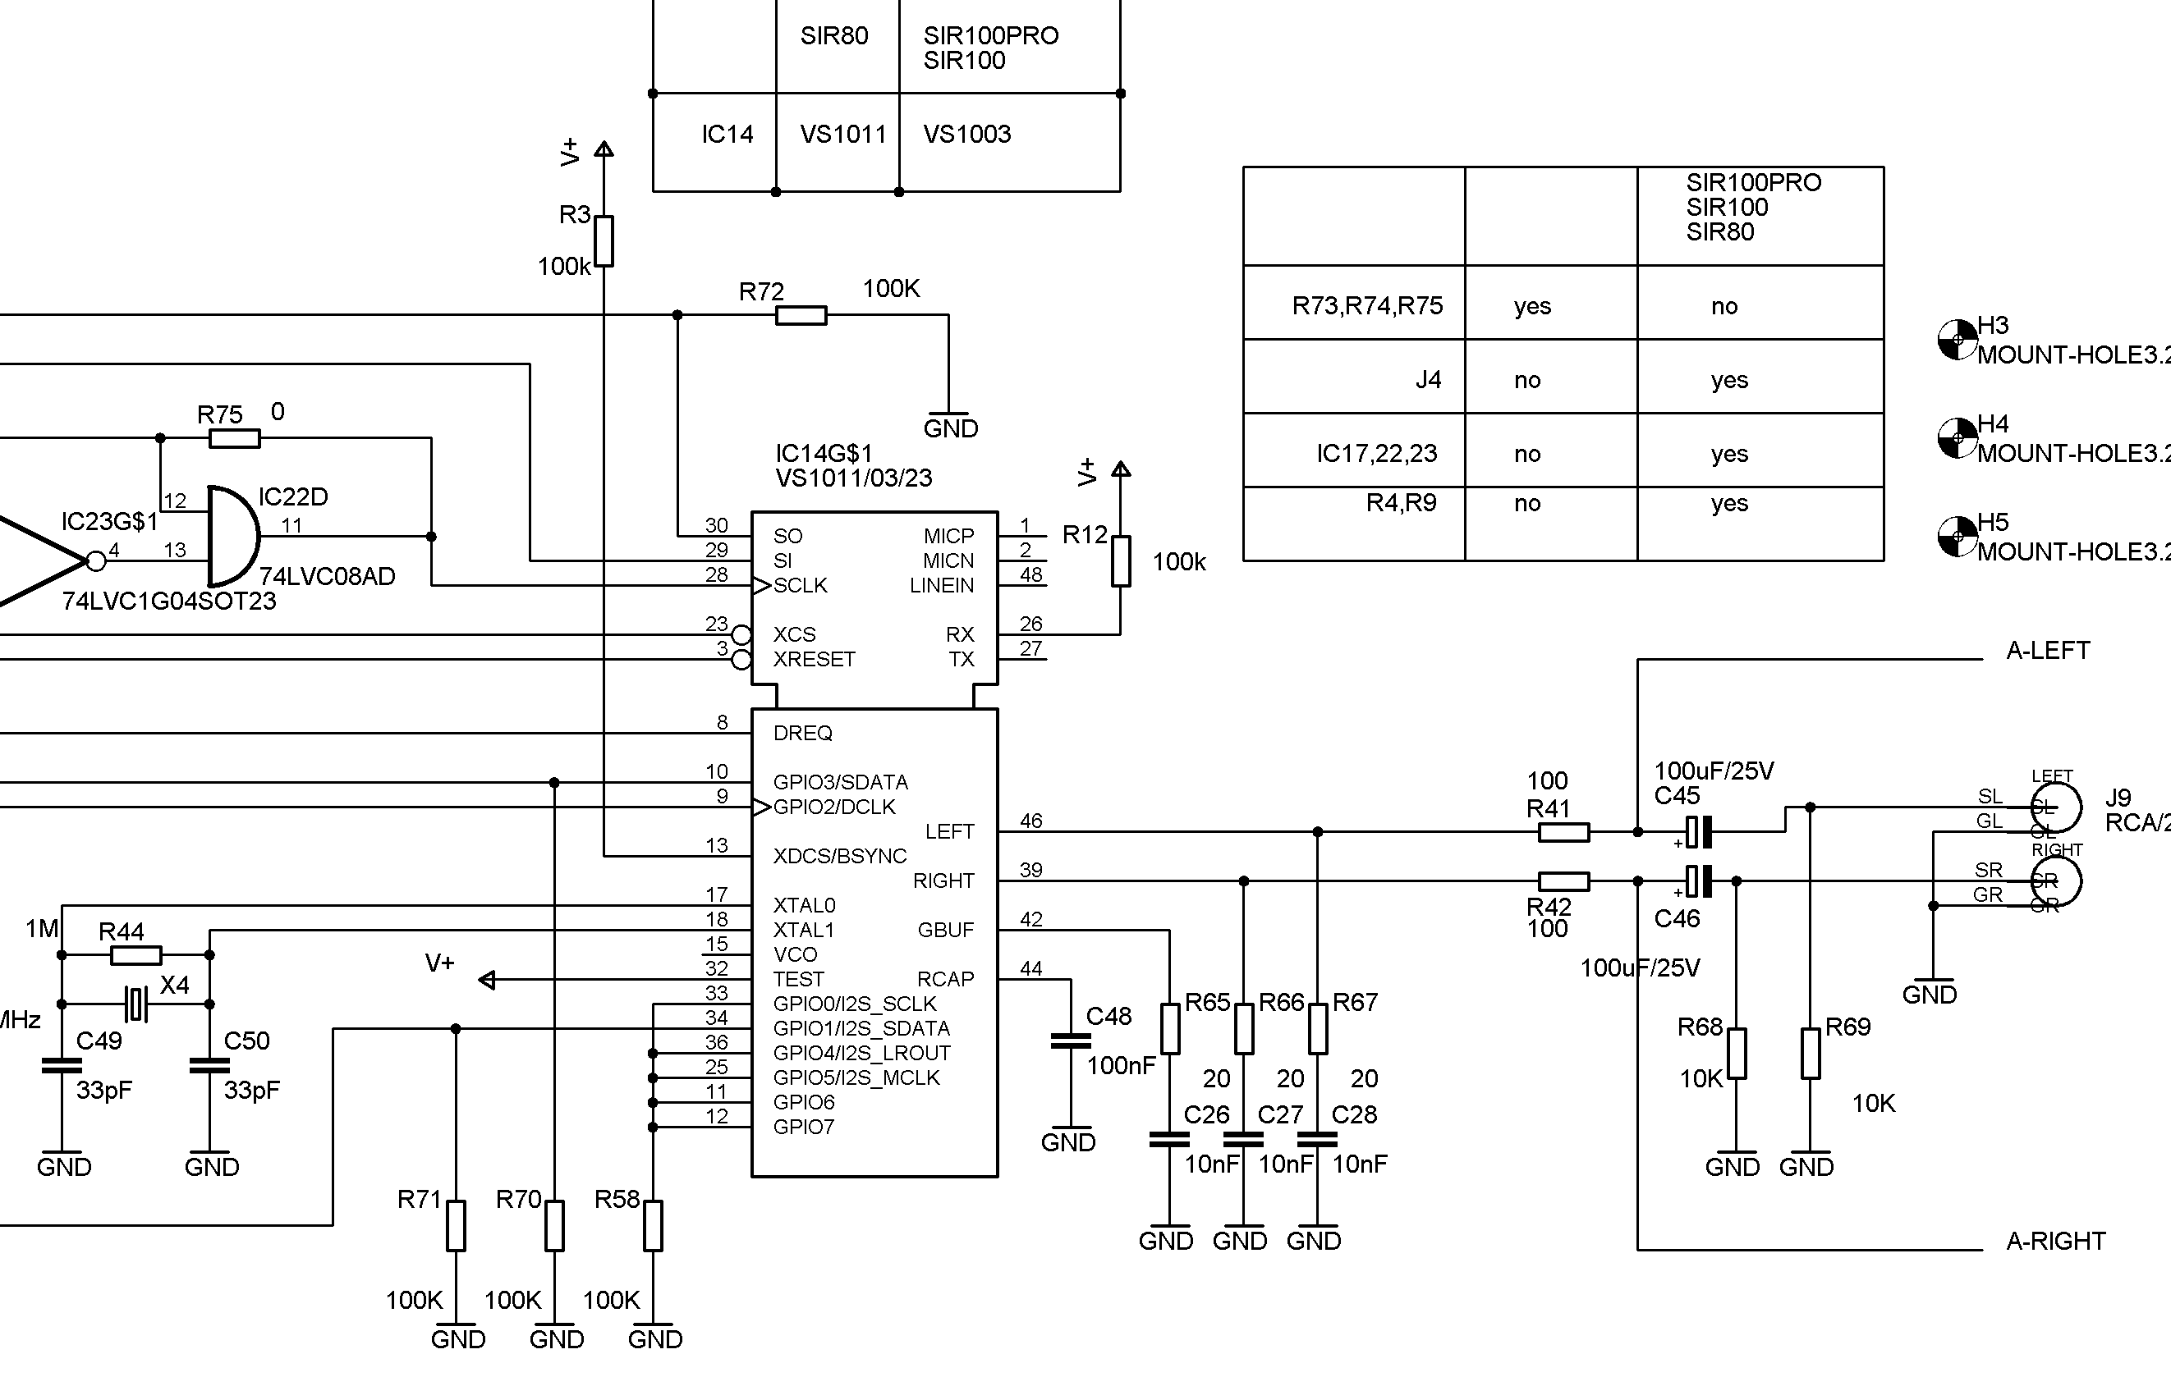
2 serial interfaces:
  MP3/WMA stream
  Command/Status

Slide 10
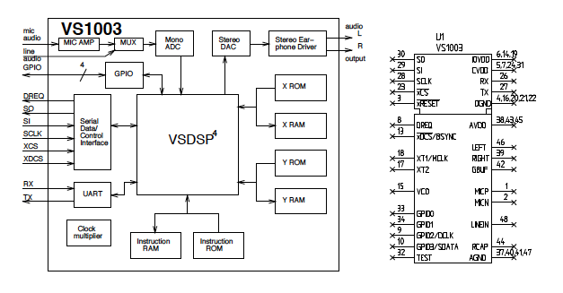
2 (SPI) interfaces
  Serial Data Interface (SDI), voor stream data
  Serial Control Interface (SCI), instellingen/status

Slide 11
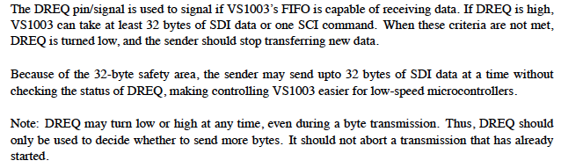
Uit de datasheet:
vs10xx.c
Kleine interne buffer
/* Register the interrupt routine */
NutRegisterIrqHandler(&sig_INTERRUPT6, VsPlayerFeed, NULL);
/* Rising edge will generate interrupts. */
NutIrqSetMode(&sig_INTERRUPT6, NUT_IRQMODE_RISINGEDGE);

Slide 12
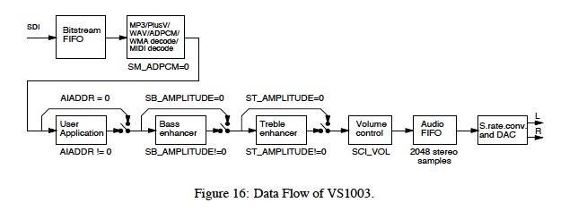

Slide 13
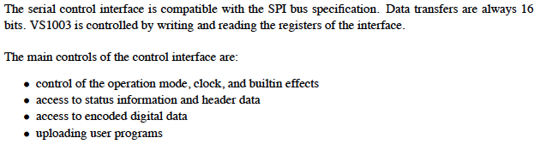
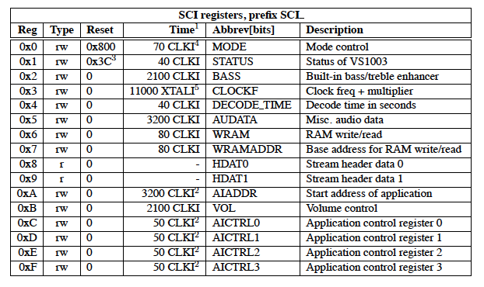
Serial Control Interface

Slide 14
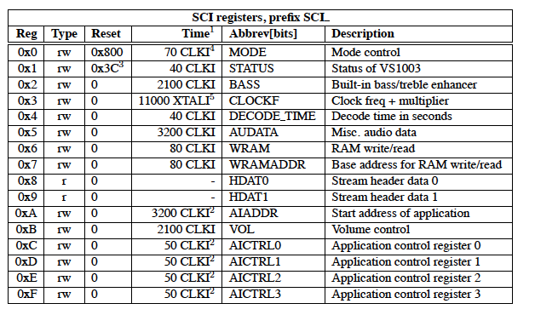

Slide 15
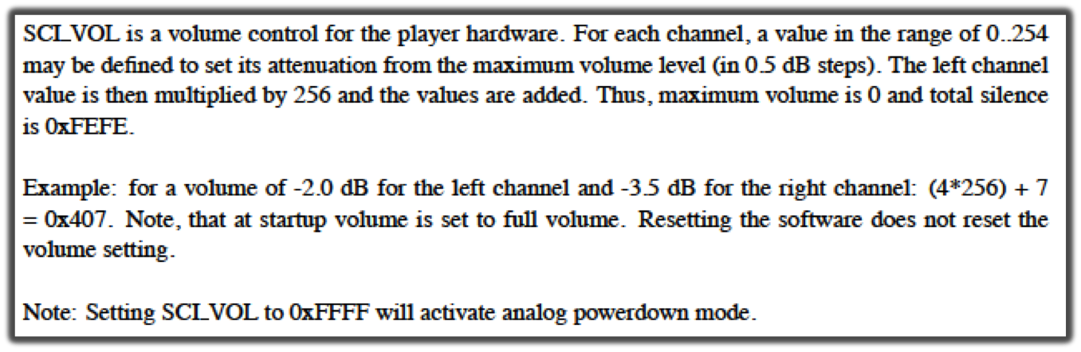
VsRegWrite(VS_VOL_REG, (((u_short) left) << 8) | (u_short) right);

Slide 16
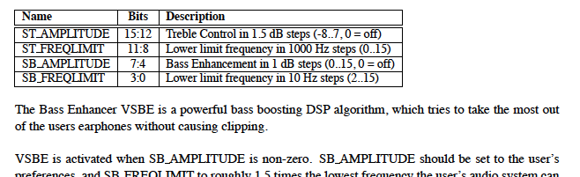
Bass / Treble control

Slide 17
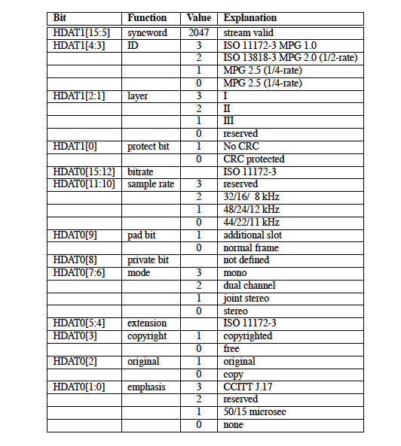
Stream Info

Slide 18
Nog veel meer functionaliteit
Bestudeer chapter 8 ‘Functional Description’ van de VS1003 datasheet
  (skip alle electro en timing blabla, focus op de functionaliteit)
Heel COOL is dat alle functionaliteit uit chapter 8 is geïmplementeerd in vs10xx.c en vs10xx.h !
Bestudeer ook chapter 9 ‘Operations’
  Hierin wordt beschreven wanneer je de chip moet (software) resetten (tussen 2 steams door bijvoorbeeld)

Slide 19

vs10xx driver in Nut/OS
In Nut/OS zit al een vs10xx driver en die werkt een beetje anders dan een ‘gewone’ streaming driver.
/* Slow !!! */
got = fread(buf, 1, 2048, stream);
fwrite(buf, 1, got, decoder);
4 x kopiëren van data:
From the Ethernet Controller to the TCP buffer.
From the TCP buffer to the application buffer.
From the application buffer to the decoder buffer.
From the decoder buffer to the decoder chip.

Slide 20
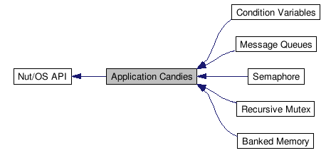
Application Candies – Banked Memory
Vs10xx driver verwacht mp3 data in een zogenaamde
Nut Segmented Buffer.
NutSegBuf is een applicatie globale (systeem) buffer, zie de NutSegBuf api (application candies)
Daar gaan we nu even samen een stukje uit lezen …..

Slide 21
Streamen van MP3 data
NutSegBufInit(8192);
NutSegBufReset();
for(;;)
{
buf = NutSegBufWriteRequest(&rbytes);
got = fread(buf, 1, rbytes, stream);
NutSegBufWriteCommit(got);
}
25 % reductie:
From the Ethernet Controller to the TCP buffer.
From the TCP buffer to the segmented buffer.
From the segmented buffer to the decoder chip.

Slide 22
Support functions in vs10xx.c
VsPlayerInit()
  resets the decoder hardware and software and should be the first routine called by our application.
VsPlayerReset()
  initializes the decoder and must be called before decoding a new data stream.
VsGetStatus()
  can be used to query the current status of the driver.
VsPlayerKick()
  finally starts decoding the data in the segmented buffer.

Slide 23
Het is niet veilig NutSegBuf functionaliteit aan te roepen als vs10xx interrupts ook gebruik maken van NutSegBuf functionaliteit.
Daarom, vs10xx interrupt uitschakelen als je NutSegBuf gebruikt. In code:
u_char iflag;
iflag = VsPlayerInterrupts(0);
/* NutSegBuf stuff hier */
VsPlayerInterrupts(if);

Slide 24
Op basis van voorgaande staat op BlackBoard een werkend project dat een xfm stream afgespeeld.
Maar dit project is nog lang niet ok
  Code is blocking, alle andere processen krijgen geen OS tijd
  Code heeft geen gedefinieerde start / stop (mem-leaks)
  Code heeft geen support voor volume, bass, enz.
  Maar wel in een apart proces !
  Laten we maar even kijken ….

Slide 25
Opdracht lesweek 4
Bestudeer en integreer het BB voorbeeld in je eigen project.
Bestudeer de player thread en probeer mij uit te leggen wat er precies gebeurt !
Pas de code zo aan dat je een stream kunt starten en stoppen. Eventueel met een andere url.
Implementeer in de main() een volume regeling vanuit een eenvoudig maar werkend menu.
Demonstreer de bass/treble mogelijkheden bij een spelende stream.
Demonstreer het virtual surround effect (SM_DIFF bit in SCI_MODE register, ch 8.6.1 uit de vs1003 datasheet)

